Slide 1

Час 1
Час 8

Slide 2
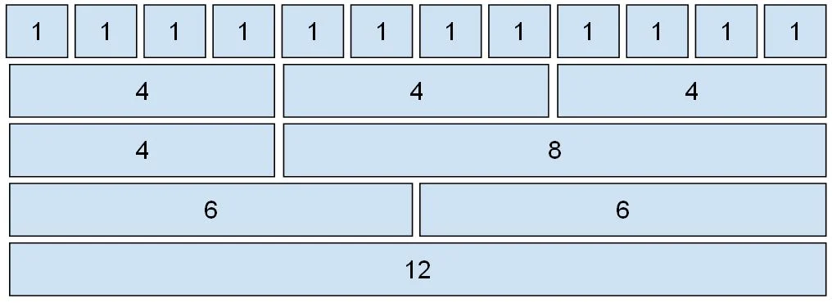
Grid system
Многу често ќе треба да ставаме различен контент во иста линија
На пример: слика со текст, лабела и input поле итн.
Grid системот го користиме за да се изгради распоред од сите облици и големини

Slide 3
Bootstrap Grid system
Bootstrap grid системот дозволува до 12 колони низ страницата.
Ако не сакате да ги користите сите 12 колони поединечно, можете да ги групирате колоните заедно за да креирате пошироки колони.
Bootstrap grid системот ги преуредува колоните во зависност од големината на екранот:
на голем екран можеби изгледа подобро содржината да е организирана во три колони,
но на мал екран би било подобро ако деловите на содржината се наредени еден врз друг.

Slide 4
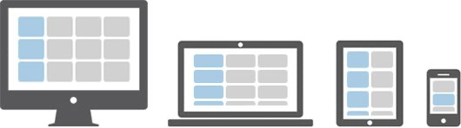

Slide 5
Имплементација со 2 колони
<div class="container text-center">
<div class="row">
<div class="col">
1 of 2
</div>
<div class="col">
2 of 2
</div>
</div>
</div>
Наведениот пример создава две колони со еднаква ширина на сите уреди користејќи ги претходно дефинираните класи на grid. Тие колони се центрирани на страницата со класата .container.

Slide 6
Имплементација со 3 колони
<div class="container text-center">
<div class="row">
<div class="col">
Column
</div>
<div class="col">
Column
</div>
<div class="col">
Column
</div>
</div>
</div>

Slide 7
Задача 1
Да се имплементира grid систем со:
4 колони
6 колони
12 колони

Slide 8
Позиционирање на колони
<div class="container text-center">
<div class="row">
<div class="col">
1 of 3
</div>
<div class="col-6">
2 of 3 (wider)
</div>
<div class="col">
3 of 3
</div>
</div>
</div>
Може да се постави големина на ширината на една колона и автоматски колоните околу неа да ја менуваат големината.

Slide 9
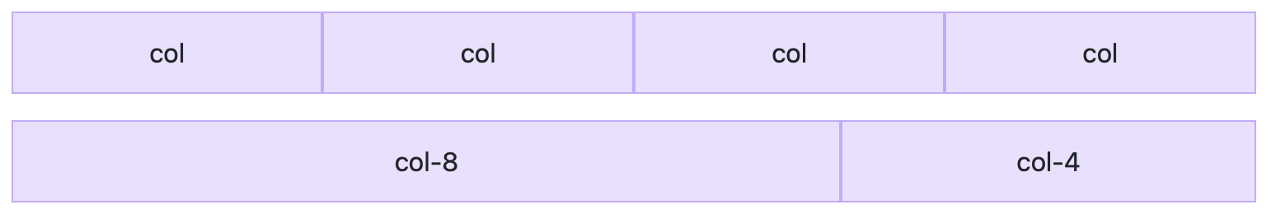
<div class="container text-center">
<div class="row">
<div class="col">col</div>
<div class="col">col</div>
<div class="col">col</div>
<div class="col">col</div>
</div>
<div class="row">
<div class="col-8">col-8</div>
<div class="col-4">col-4</div>
</div>
</div>
Наведете нумерирана класа кога ви треба колона со посебна големина
Во спротивно, користете ја класата .col.

Slide 10
Задача 2
2) Да се имплементира следниов grid систем:
2 6

Slide 11
Домашна работа
Да се имплементира следниов grid систем:
8 колони 4 колони
2 2 2 6
4 6 1 1

Slide 12

Ви благодарам за вниманието!
Се гледаме на следен час :)

